Slide 1


China.gold.org
全球黄金需求趋势
Q3 2023

Slide 2
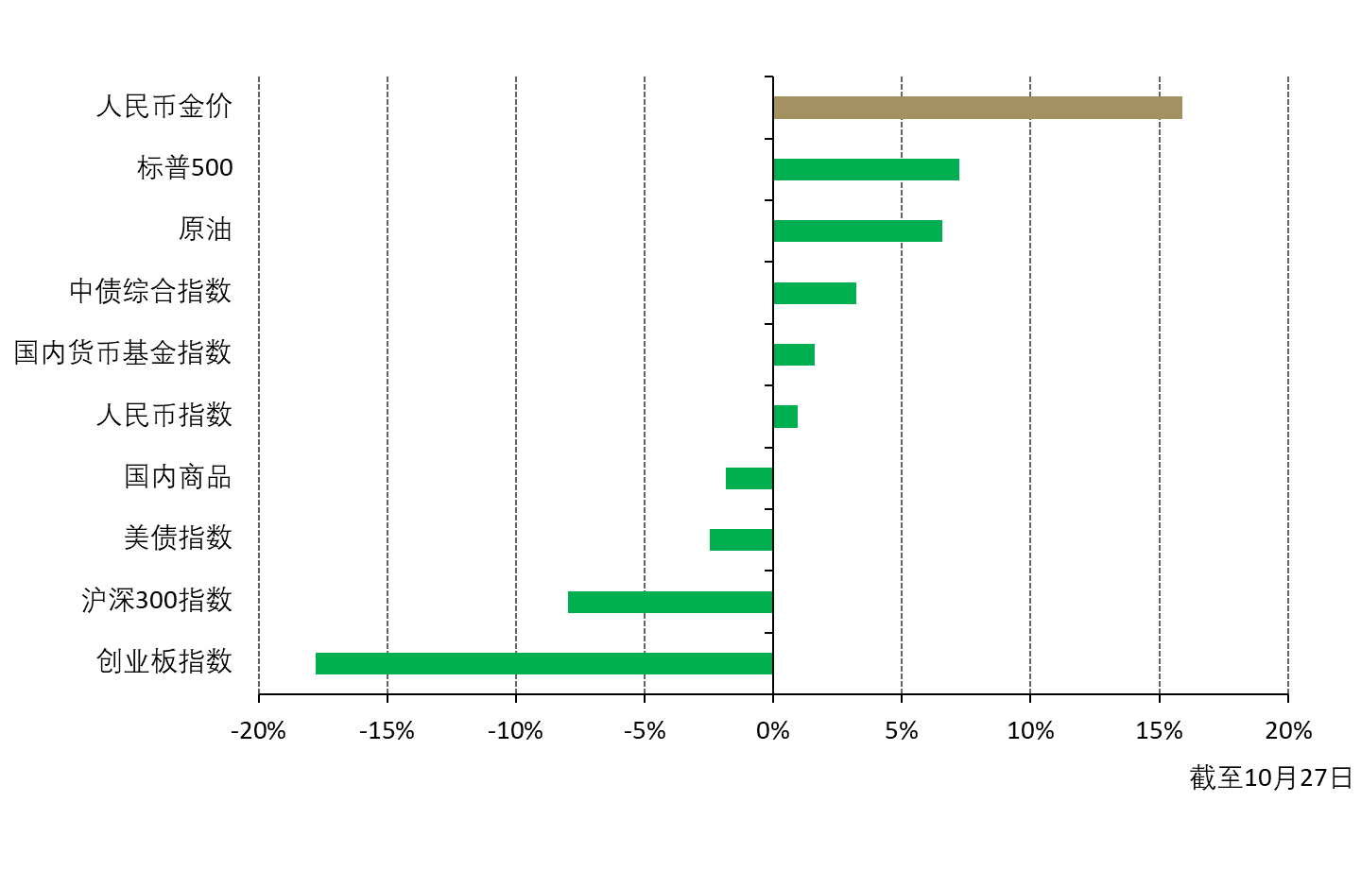
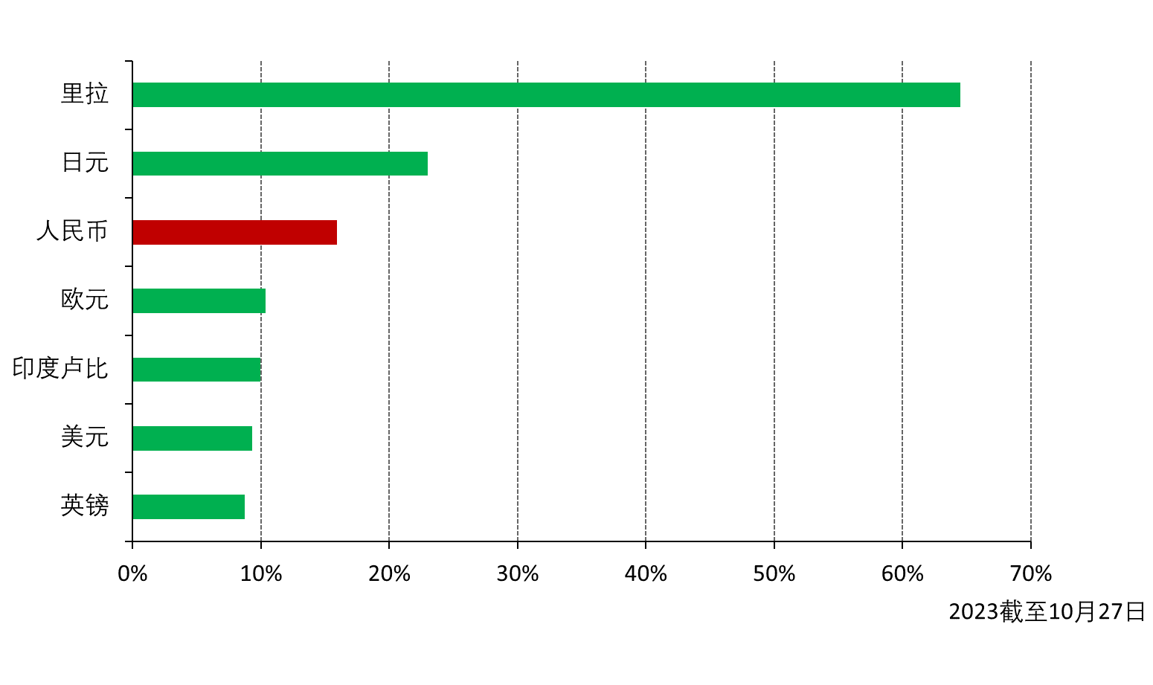
今年以来，金价依然表现强劲
在2022年取得10%的亮眼回报后，人民币金价延续强势，在今年的前十个月涨幅达16%，跑赢主流资产
来源：彭博，万得，中债估值中心，世界黄金协会
基于Au9999 , 标普500指数，WTI活跃合约，中债新财富综合指数，中证货币基金指数，外汇交易中心人民币指数，万得商品指数，彭博美债指数，沪深300指数和创业板指数在2022年12月31日至2023年10月31日之间的变动。

Slide 3
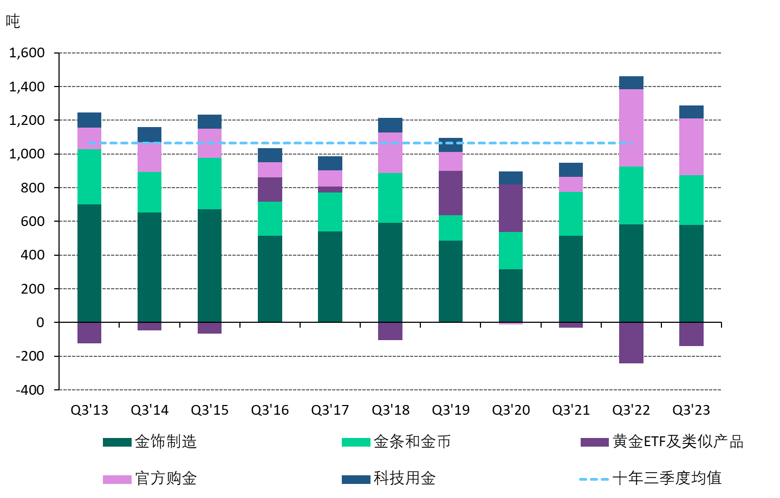
三季度全球黄金需求同比小幅下降，但仍高于其十年均值
第三季度全球黄金需求同比小幅下滑6%至1,147吨，但包含场外需求的总数则达到了1,267吨，同比上升6%
央行购金需求继续大幅增长，全球金饰需求小幅下滑，而投资方面则喜忧参半
三季度全球央行净购金量达337吨，为有记录以来的第三高。前三季度总量达800吨，创历史新高，同比增长14%
受高金价影响，金饰消费小幅下滑至516吨，同比微降2%
金条金币投资需求同比下滑14%至296吨，但仍维持在其五年均值上方
三季度的金矿产量达到了971吨，创纪录高位，同比上升2%；回收金总量同比上升8%，至289吨
历年三季度黄金需求
注：数据截至2023年9月30日。有关黄金市场各领域的详细解释，请参阅注释与定义下载：http://www.gold.org/goldhub/research/gold-demand-trends/gold-demand-trends-q4-2022/notes-and-definitions
来源：金属聚焦， Refinitiv GFMS，世界黄金协会

Slide 4
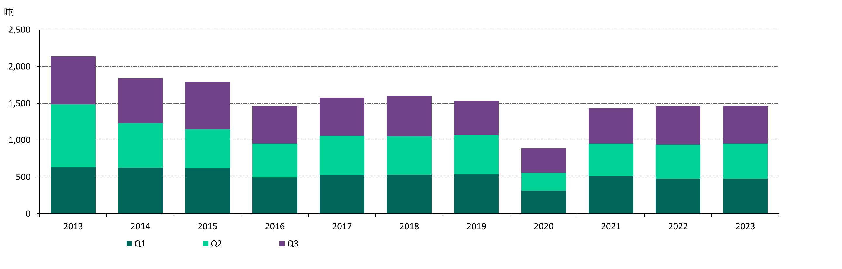
前三季度全球金饰需求与2022年基本持平
1,467吨
注：数据截至2023年9月30日。更多关于金饰需求的解释请参阅注释与定义下载： http://www.gold.org/goldhub/research/gold-demand-trends/gold-demand-trends-q4-2022/notes-and-definitions
来源：金属聚焦， Refinitiv GFMS，世界黄金协会

Slide 5
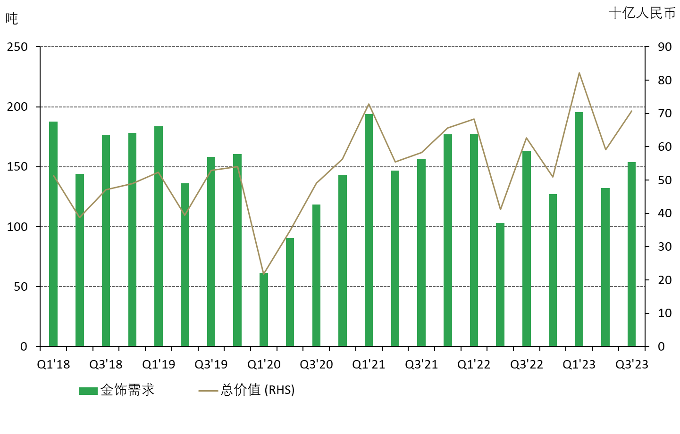
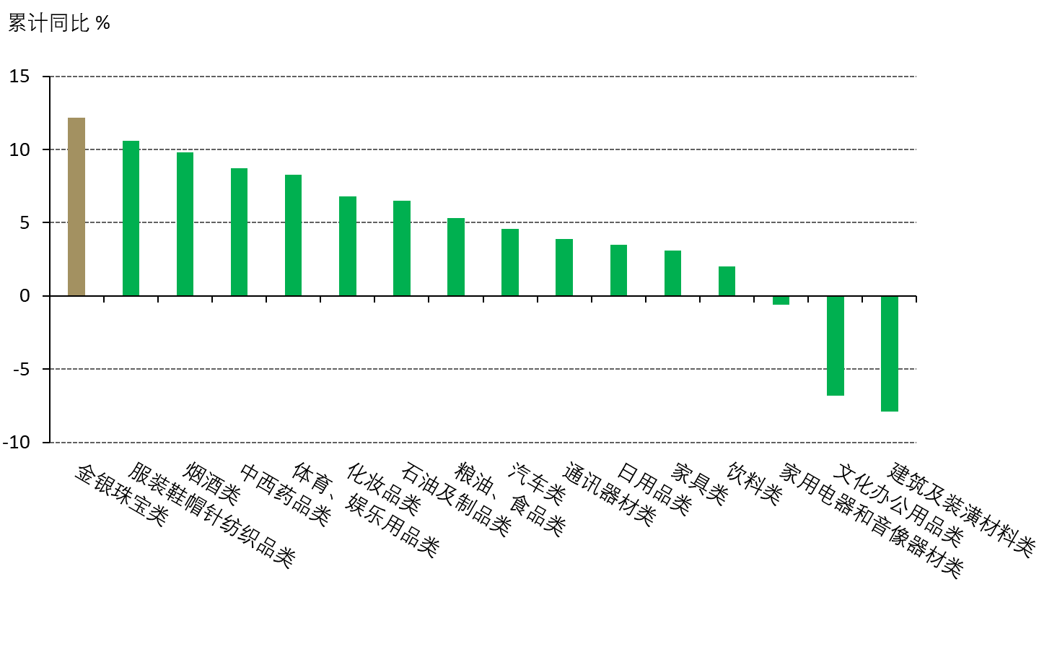
今年以来，国内金饰需求在高金价背景下仍表现强劲
三季度国内金饰需求为154吨，同比小幅下降6%，但环比上升16%
前三个季度，国内金饰消费达481吨，同比上升8%
前三个季度，金银珠宝类（以黄金产品为主）的零售销售领跑其他消费品，同比上升12%
基于统计局数据
注：数据截至2023年9月30日。更多关于金饰需求的解释请参阅注释与定义下载： http://www.gold.org/goldhub/research/gold-demand-trends/gold-demand-trends-q4-2022/notes-and-definitions
来源：金属聚焦， Refinitiv GFMS，国家统计局，世界黄金协会

Slide 6
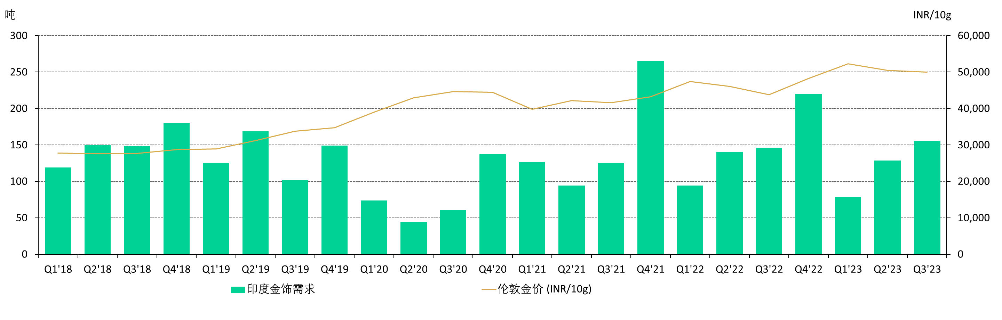
印度金饰需求三季度继续环比反弹
156吨，同比+7%
注：数据截至2023年9月30日。更多关于金饰需求的解释请参阅注释与定义下载： http://www.gold.org/goldhub/research/gold-demand-trends/gold-demand-trends-q4-2022/notes-and-definitions
来源：金属聚焦， Refinitiv GFMS，世界黄金协会

Slide 7
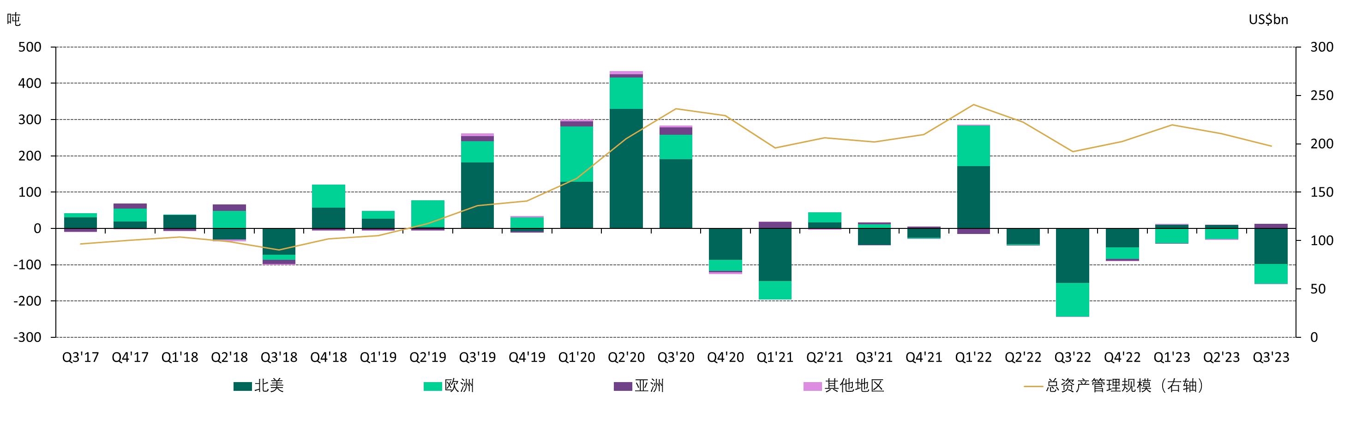
西方市场主导黄金ETF净流出，国内基金驱动净流入
三季度欧美持仓规模合计下降151吨，亚洲基金持仓上升超13吨，其中，接近10吨来自于中国的黄金ETF
注：数据截至2023年9月30日。更多关于黄金ETF需求的解释请参阅注释与定义下载: http://www.gold.org/goldhub/research/gold-demand-trends/gold-demand-trends-q4-2022/notes-and-definitions
来源：彭博，公司报告，ICE基准管理机构，世界黄金协会

Slide 8
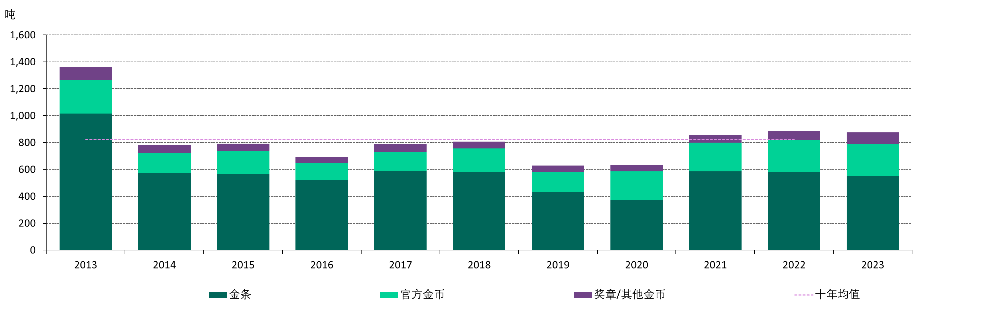
前三季度的金条金币投资需求保持稳定
876吨，同比-1%
注：数据截至2023年9月30日。更多关于金条与金币需求的解释请参阅注释与定义下载: http://www.gold.org/goldhub/research/gold-demand-trends/gold-demand-trends-q4-2022/notes-and-definitions
来源：金属聚焦， Refinitiv GFMS，世界黄金协会

Slide 9
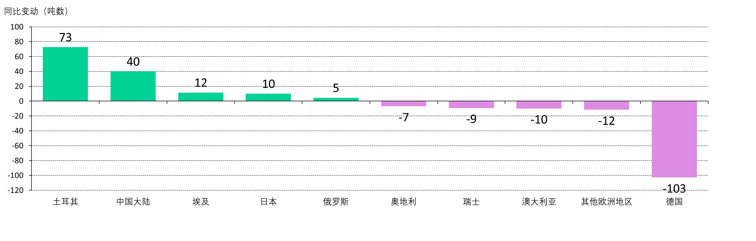
前三季度土耳其和中国金条金币需求增长强劲，但被德国的大幅下滑抵消
注：数据截至2023年9月30日。更多关于金条与金币需求的解释请参阅注释与定义下载: http://www.gold.org/goldhub/research/gold-demand-trends/gold-demand-trends-q4-2022/notes-and-definitions
来源：金属聚焦， Refinitiv GFMS，世界黄金协会

Slide 10
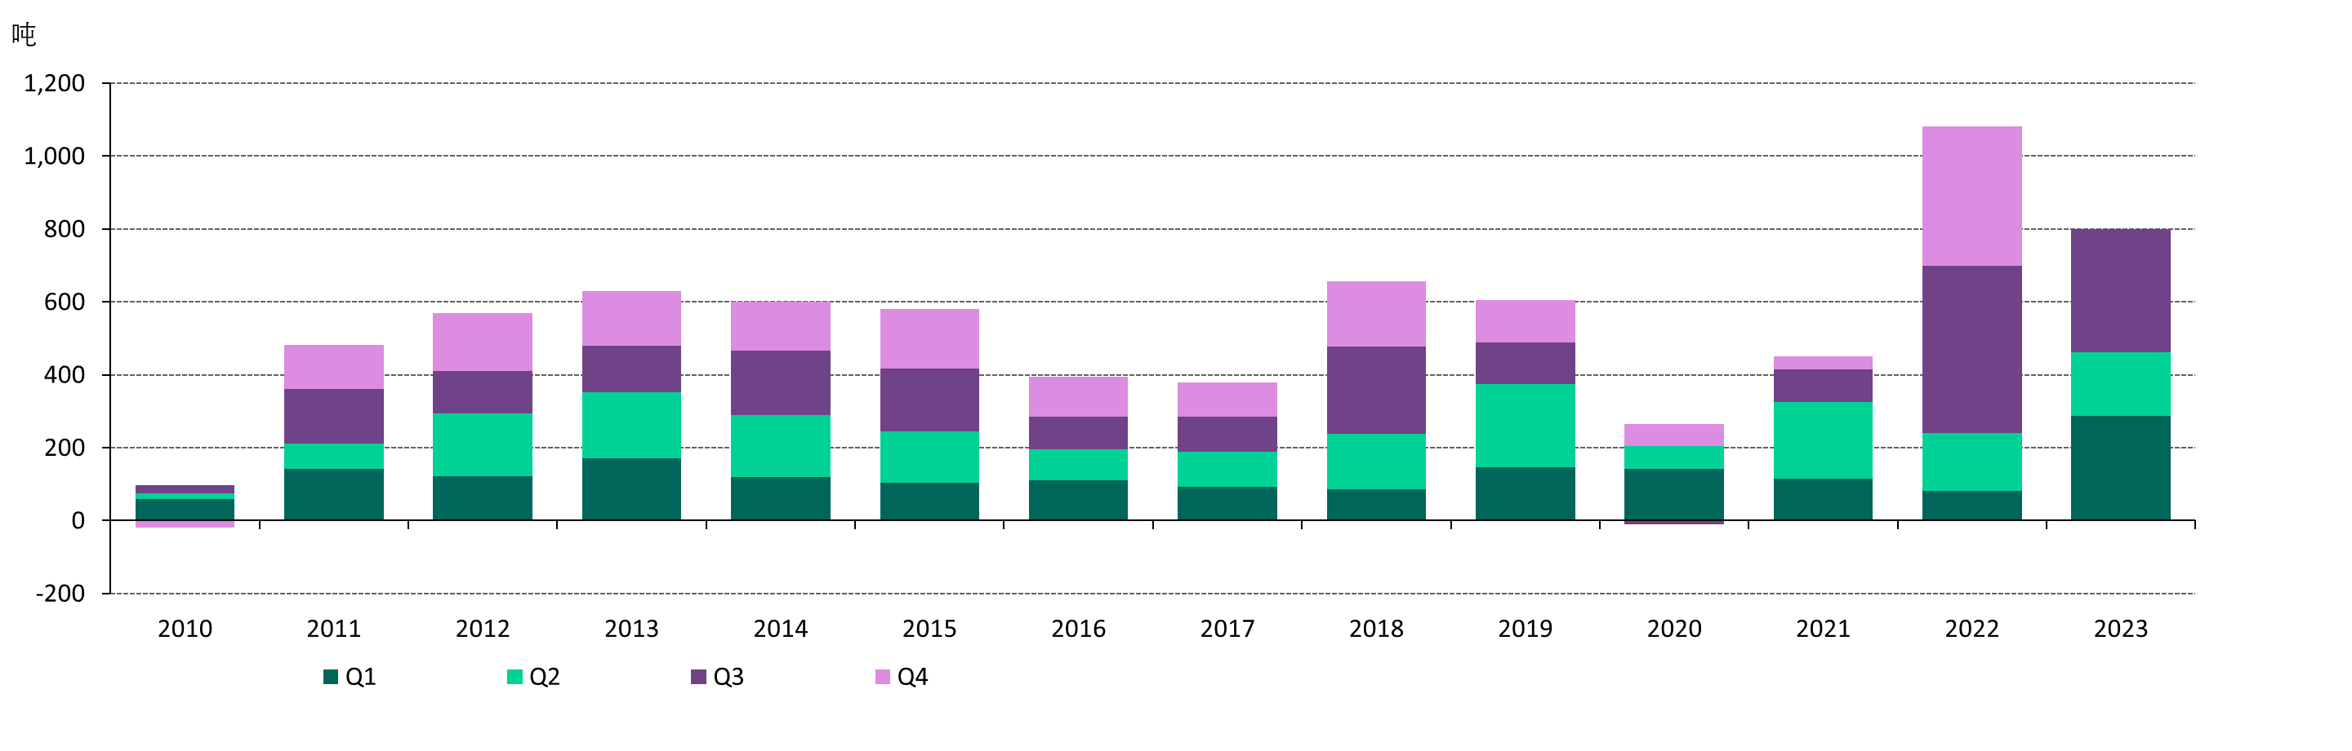
全球央行购金需求依然强劲
800吨，
同比+14%
注：数据截至2023年9月30日。更多关于央行需求的解释请参阅注释与定义下载：http://www.gold.org/goldhub/research/gold-demand-trends/gold-demand-trends-q4-2022/notes-and-definitions
来源：金属聚焦， Refinitiv GFMS，世界黄金协会

Slide 11
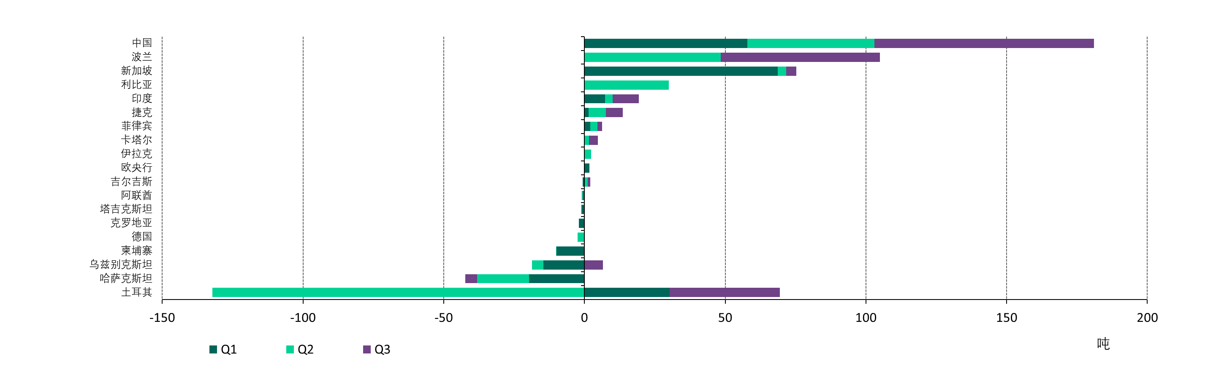
公开数据显示，中国，波兰和新加坡央行购金量遥遥领先
我国连续11个月增储黄金，2023年前九个月黄金储备上升181吨，至2,192吨
三季度我国增储黄金78吨
注：数据截至2023年9月30日。更多关于央行需求的解释请参阅注释与定义下载：http://www.gold.org/goldhub/research/gold-demand-trends/gold-demand-trends-q4-2022/notes-and-definitions
来源：金属聚焦， Refinitiv GFMS，世界黄金协会

Slide 12
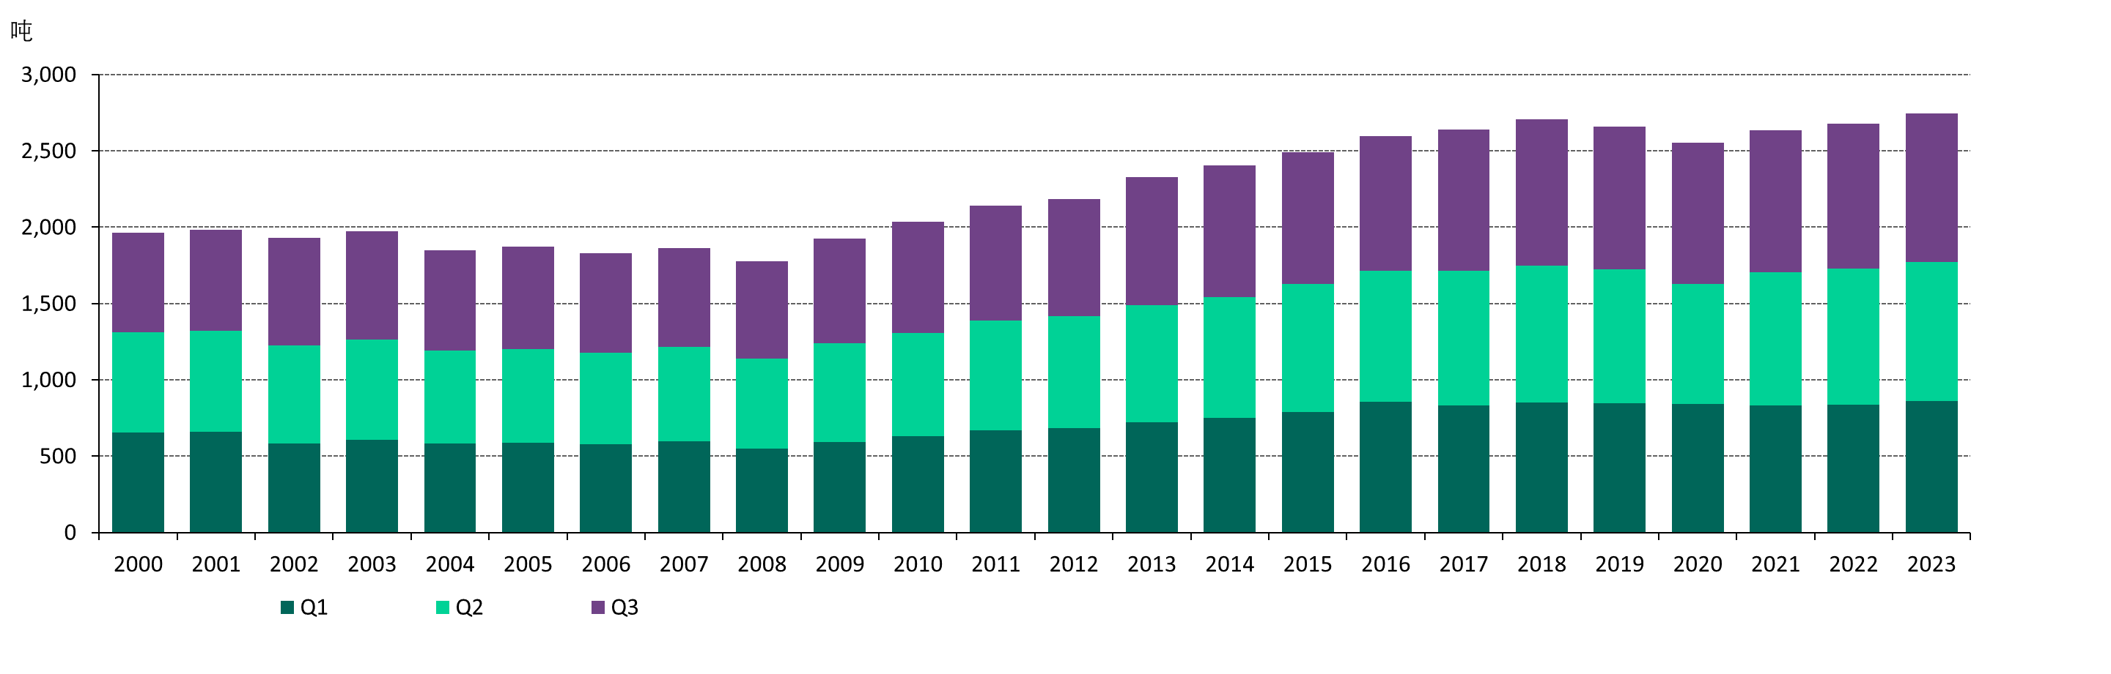
前三季度，全球金矿产出再创历史新高
2,744吨，同比+3%
注：数据截至2023年9月30日。更多关于金矿产量的解释请参阅注释与定义下载：http://www.gold.org/goldhub/research/gold-demand-trends/gold-demand-trends-q4-2022/notes-and-definitions
来源：金数聚焦，Refinitiv GFMS，世界黄金协会

Slide 13
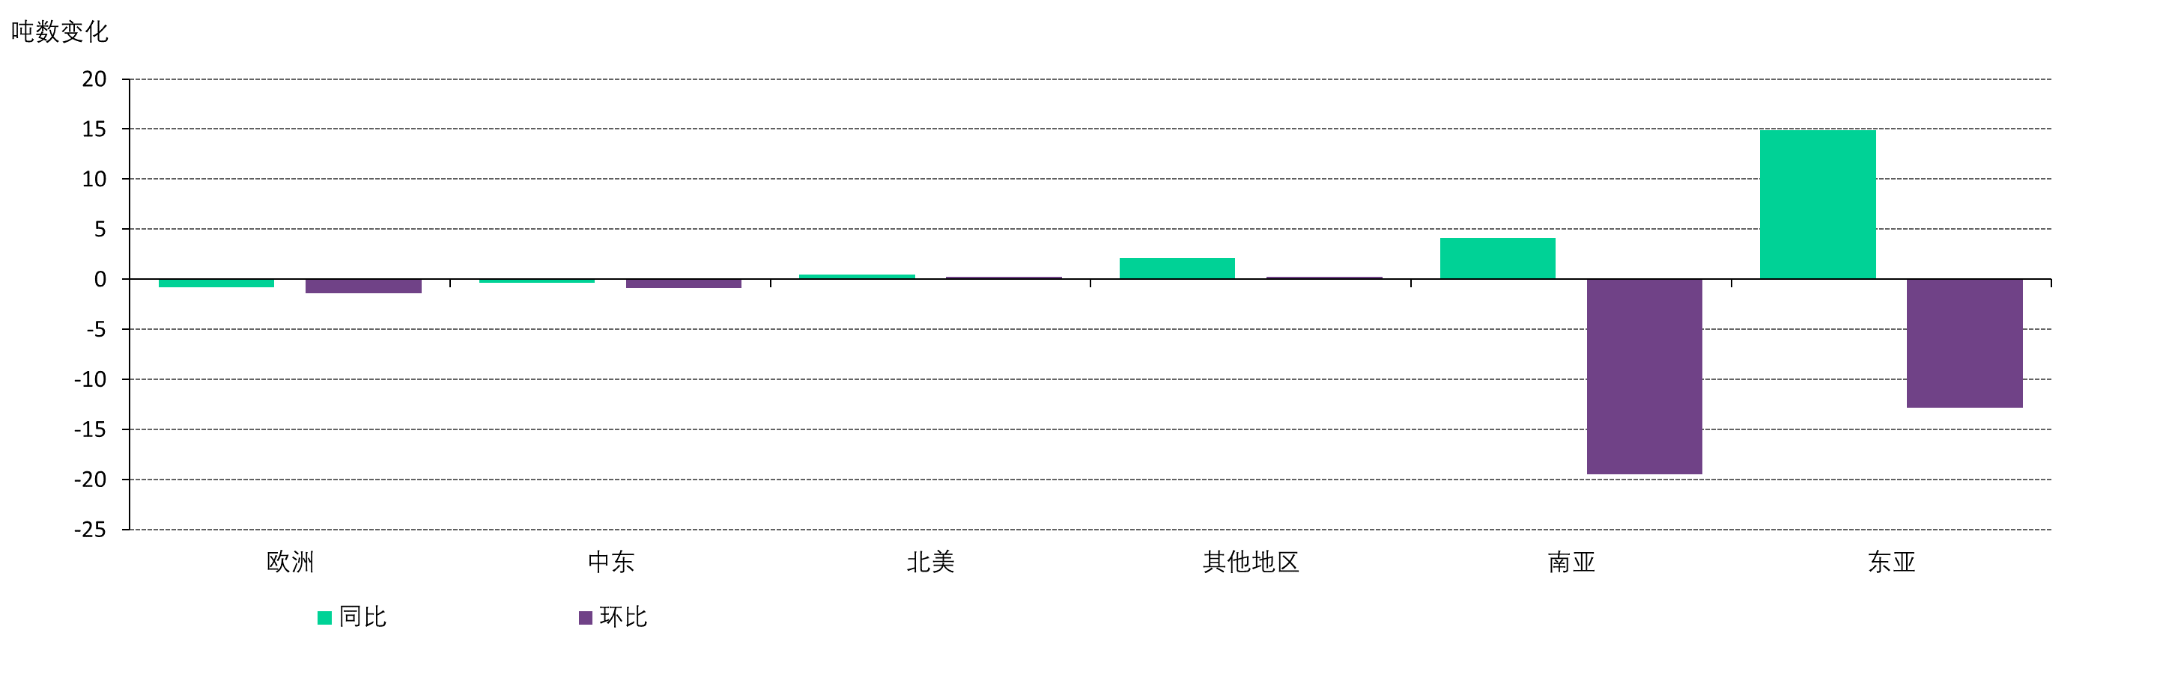
亚洲回收金同比增长相对显著，其他地区变动有限
注：数据截至2023年9月30日。更多关于全球回收金供应的解释请参阅注释与定义下载: http://www.gold.org/goldhub/research/gold-demand-trends/gold-demand-trends-q4-2022/notes-and-definitions
来源：金数聚焦，Refinitiv GFMS，世界黄金协会

Slide 14
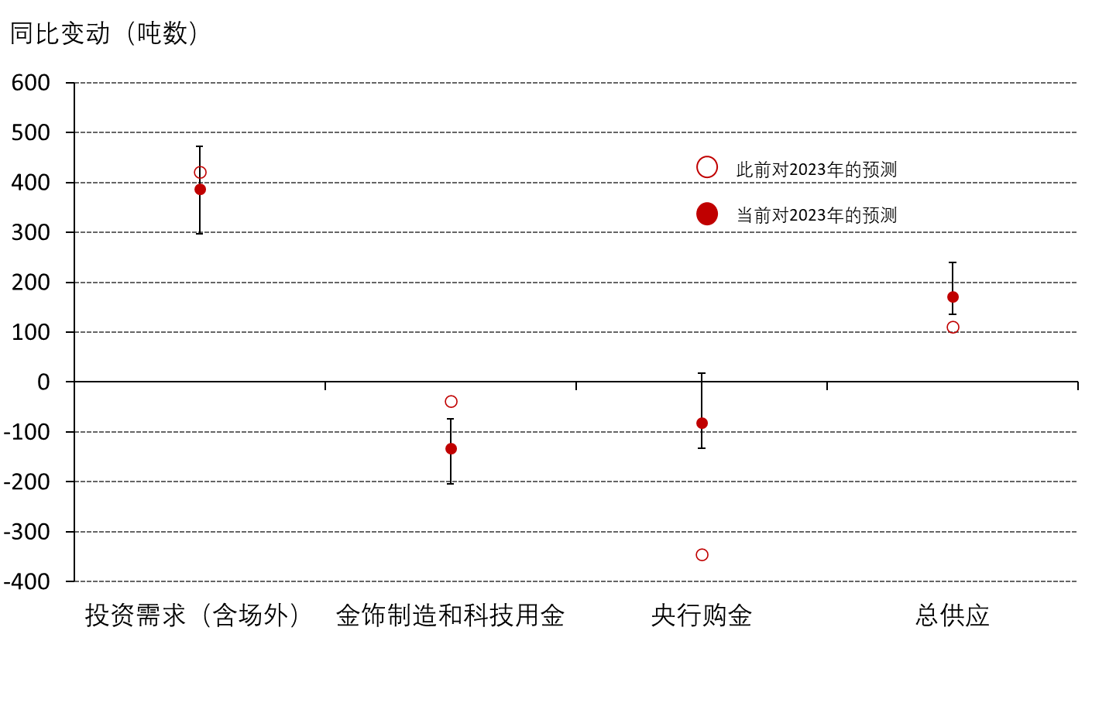
供需展望
我们预计今年全年…
黄金投资需求将要比我们此前预计的更为强劲
央行购金需求或与去年创纪录的水准相差无几
高金价影响下，金饰制造需求或较去年小幅下滑
在创纪录的金矿产量和表现良好的回收金供应驱动下，今年总供应有望进一步上升
2023年全年供需预期变动（相较2022）*
*数据截止于2023年9月30日。制造需求包含金饰和科技用金需求；投资需求包含黄金ETF，金条金币和场外需求； 供应包含金矿产量和回收金供应。此处我们忽略了对冲需求并假设其保持不变。各板块需求和供应范围预估来自于我们对于黄金市场不同板块的分别分析，主流机构对于全球经济的一致预期和金属聚焦的相关预估, 图中所示范围的宽度为我们对于预测结果的上行风险和下行风险的预估。

Slide 15
Important information and disclosures

Slide 16
全球黄金需求趋势
Q3 2023
Q&A

